Slide 1
Муниципальное бюджетное дошкольное образовательное учреждение детский сад № 3 «Ласточка»
Использование дидактических игр по сказкам в коррекционной работе
Иванова Марина Владимировна
Учитель-логопед
первая
квалификационная категория

Slide 2
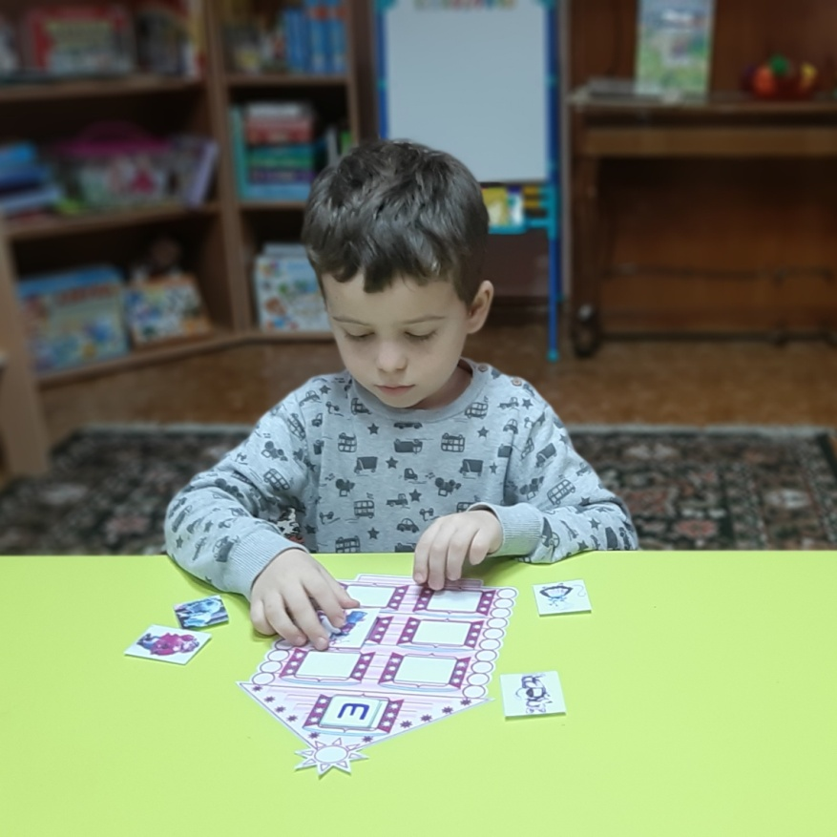
Дидактическая игра «Теремок»
Цель: Закрепление пространственных представлений, употребление предлогов

Slide 3
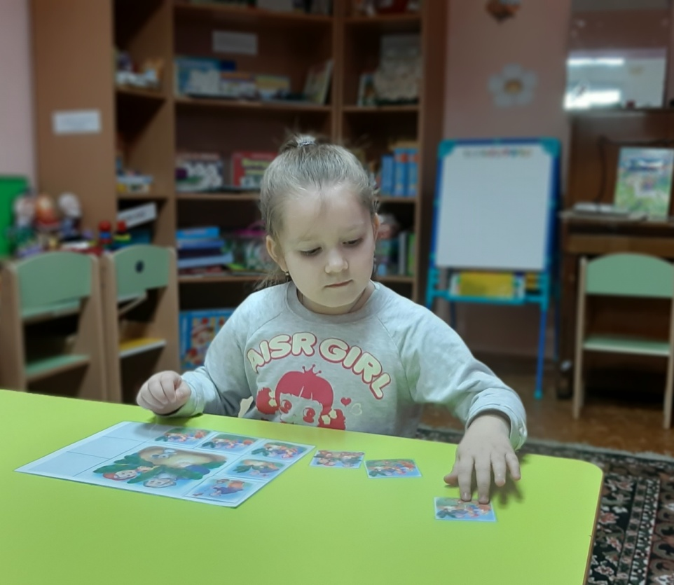
Дидактическая игра
«Сестрица Аленушка и братец Иванушка»
Цель: Формирование связной речи у детей старшего дошкольного возраста

Slide 4
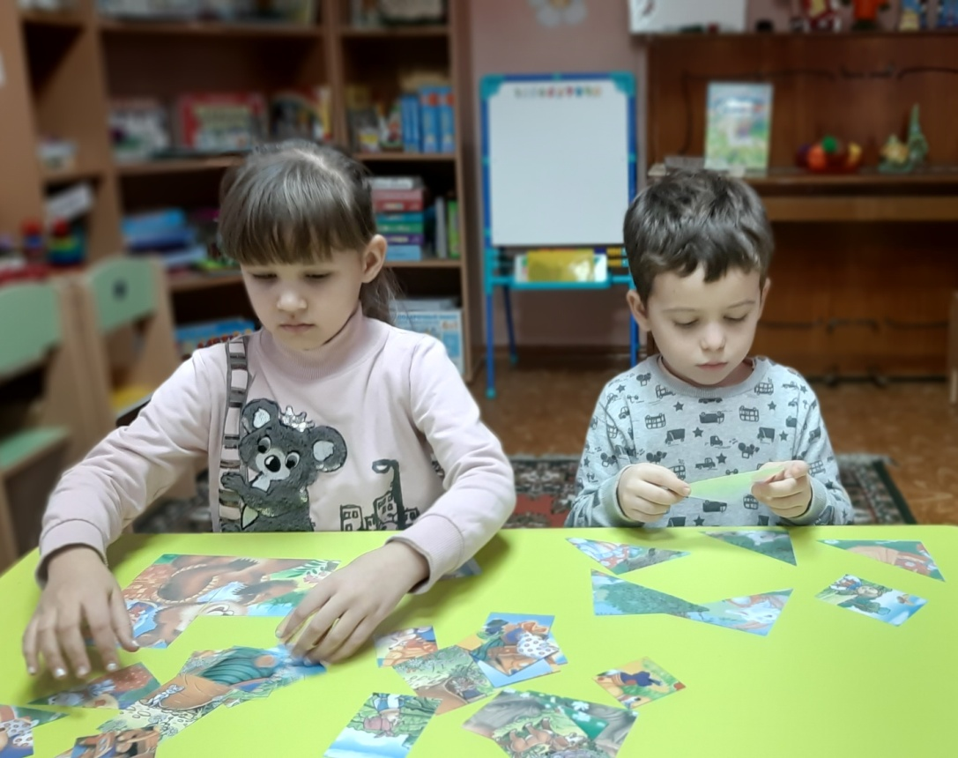
Дидактическая игра
«Разрезные картинки по сказкам»
Цель: Формирование умений рассказать сказку по разрезной картинке

